Slide 1

Цифра 3
Составила: Лягушина Л.В.

Slide 2

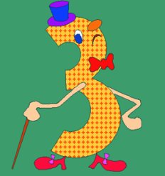
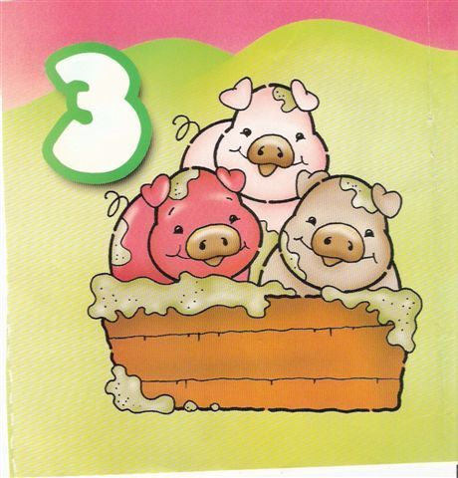
Ф
И
Р
Ц
А

Slide 3
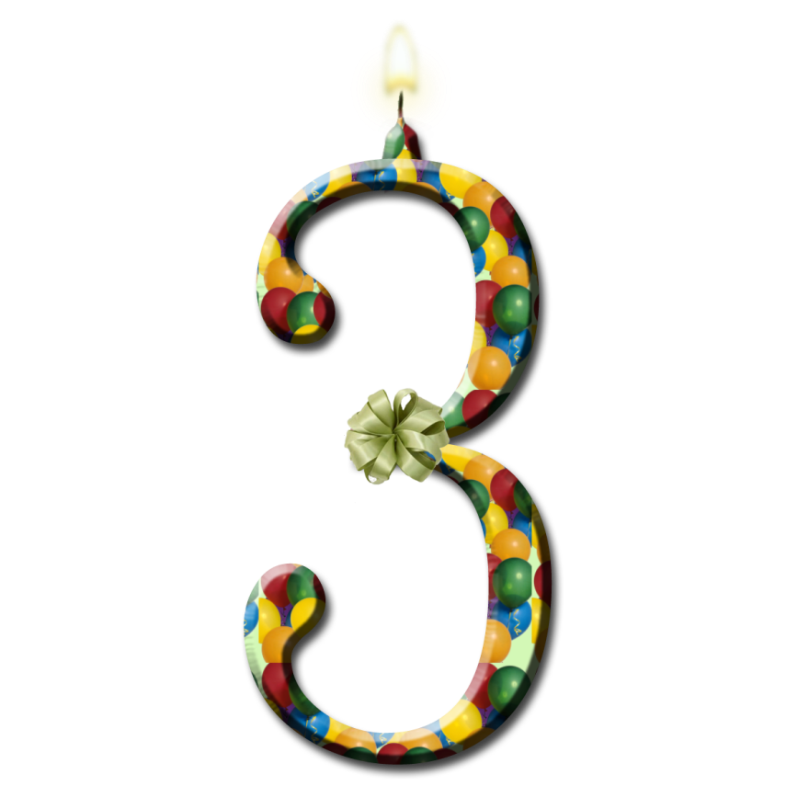
Загадка.
Носик круглый, пятачком,
Им в земле удобно рыться,
Хвостик маленький крючком,
Вместо туфелек – копытца.
Трое их – и до чего же
Братья дружные похожи!
Отгадайте без подсказки,
Кто герои этой сказки?

Slide 5
Найдите ошибку и восстановите порядок.
1
2
7
4
3
5
6
8
9
10
1
2
3
4
5
6
7
8
9
10

Slide 6
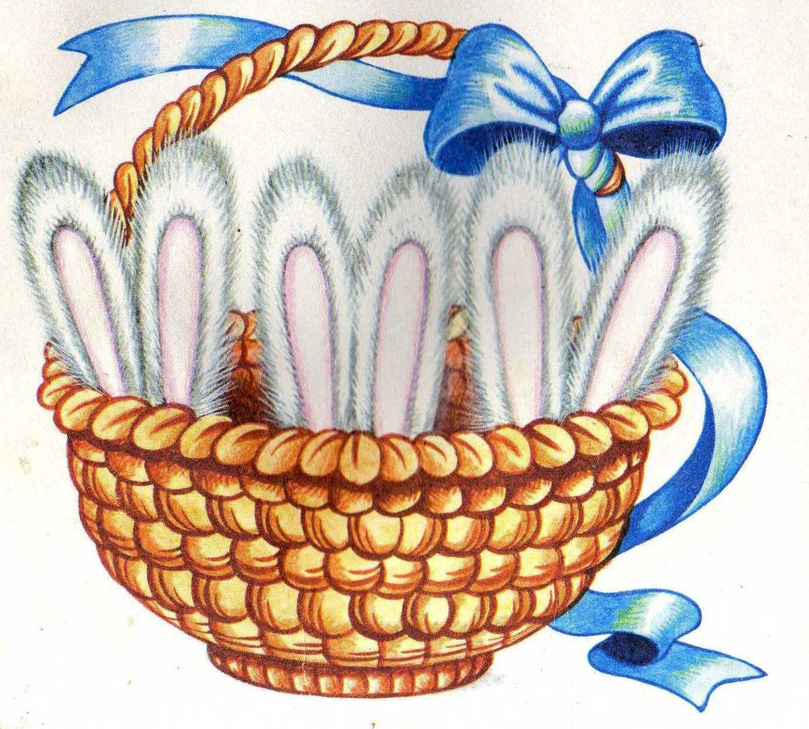
Сколько зайцев в корзине?
Почему ты так решил?
3

Slide 7



Посмотрите! Птичья стая!
Тройки по небу летают.
Цифрой 3 сгибая сук,
Смастерить несложно лук.

Slide 8

ТРИ
3

Slide 9
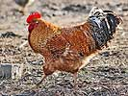
На плетень взлетел петух,
Повстречал еще там двух.
Сколько стало петухов?
У кого ответ готов?

Slide 10
1+2= 3

Slide 11
2+1= 3

Slide 12
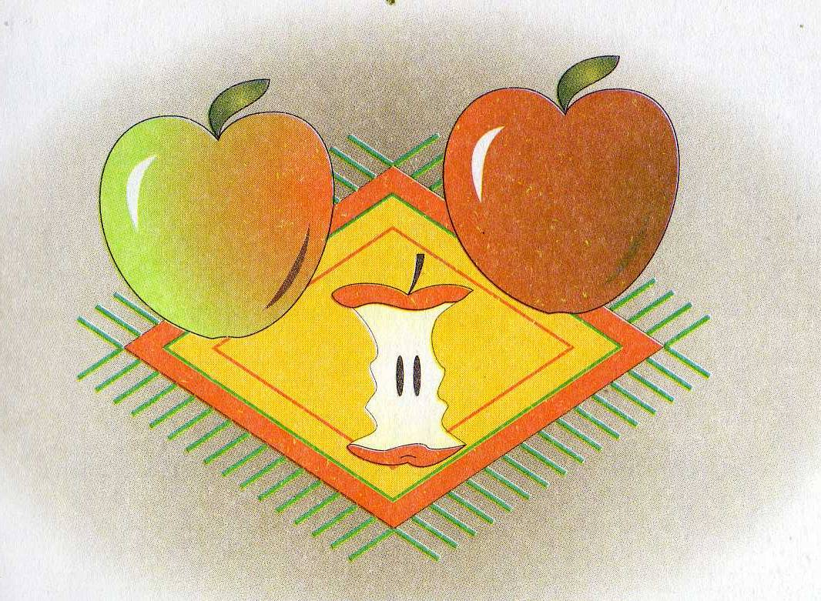
Сколько было яблок?
Сколько осталось?
3
2
3 – 1 = 2

Slide 13
Образование числа
3
3
2
1

Slide 14
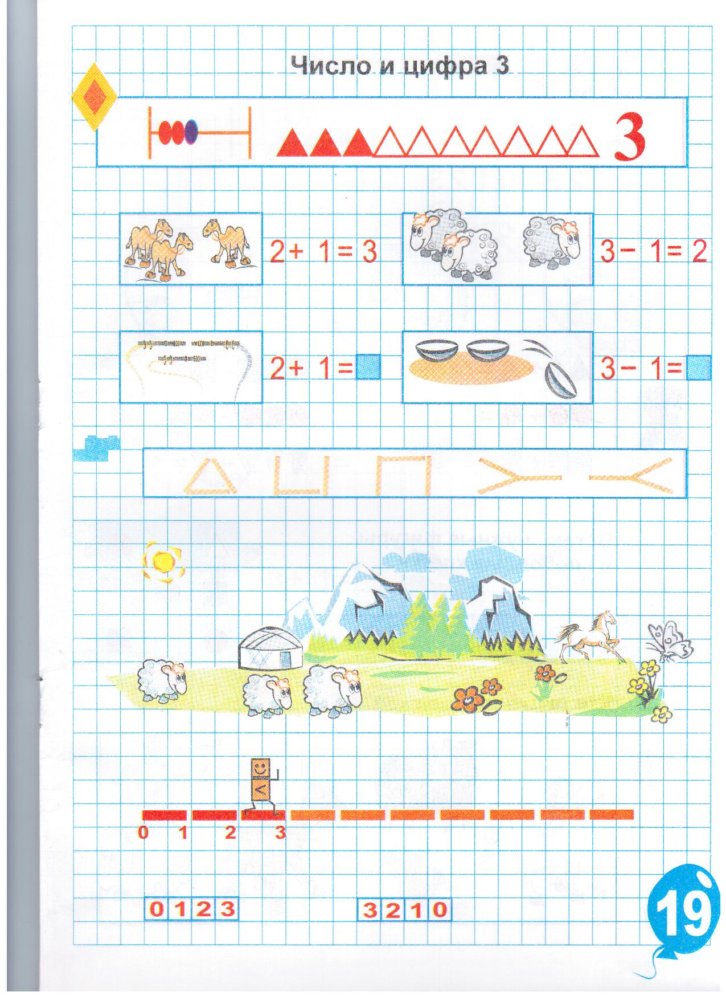

Slide 15
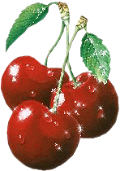
3
А вот это посмотри,
Выступает цифра три.
Тройка – третий из значков -
Состоит из двух крючков.
0
1
2
3

Slide 16

Магия числа
Ребята, многие из вас уже умеют считать, могут сосчитать и свои игрушки, и своих друзей, и деревья в саду, и многое другое. А в далекие времена люди с большим трудом научились считать сначала до двух и только через много – много лет начали продвигаться в счете. Каждый раз за двойкой начиналось что-то неизвестное, загадочное. когда считали «один, два, много», то после двух было «все». Поэтому число 3, которое при счете должно было идти за числом 2, обозначало «все».
Долгое время число 3 было для многих народов пределом счета, совершенством, символом полноты, счастливым числом. Число 3 стало самым излюбленным числом и в мифах, и в сказках. Помните сказки о Трех поросятах, о Трёх медведях, о Трёх богатырях, о Трёх братьях, которые три раза пытались достичь какой-то цели?
Стало традицией писать произведения в трёх частях (трилогии), картины (триптихи).
У древних греков это число считалось счастливым, а в Древнем Вавилоне поклонялись трём главным божествам: Солнцу, Луне и Венере.
Число 3 считалось в древности магическим и потому, что оно складывалось из суммы предыдущих чисел (3=2+1); символизировались треугольником, который представляет прошлое, настоящее и будущее.
Ну а что означает тройка как число имени? Это талант, разносторонность, веселость, указание на науку, мир искусства, на спорт, на все, что служит отдушиной человеку. Так что, Кати, Вити, Алёши, Димы и Феди, если вы учтёте это при выборе профессии, то обязательно придёте к успеху и славе.

Slide 17
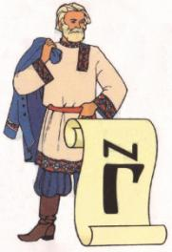

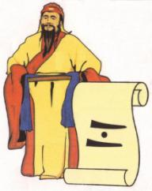
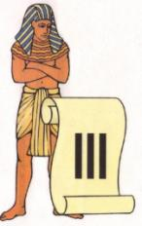
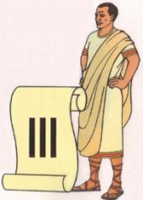
Китайская нумерация
В Древней Руси
Римская нумерация
В Древнем Египте

Slide 18
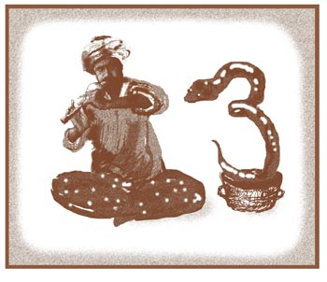
На что похожа цифра 3?
Три – это заклинатель змей
Вышел с дудочкой своей.
Перед ним танцует змейка –
Хвост крючком, дугою шейка.
Ты на змейку посмотри –
Да ведь это цифра три!
-Погляди на цифру три –
Точно ласточка, смотри.
-Три не просто завитушка –
Три – пружинка, крендель, стружка

Slide 19
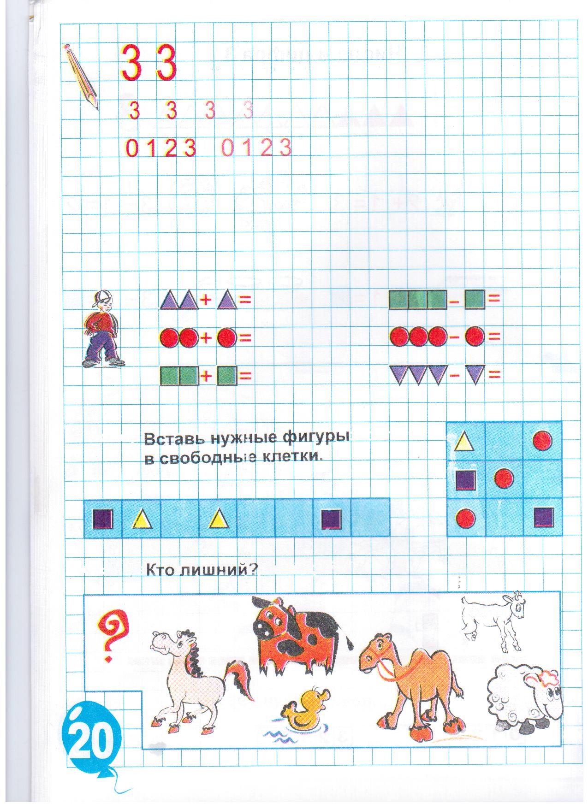

Slide 20

Состав числа
3
1
3
2
0

Slide 21
СПАСИБО ЗА УРОК!

